Slide 1
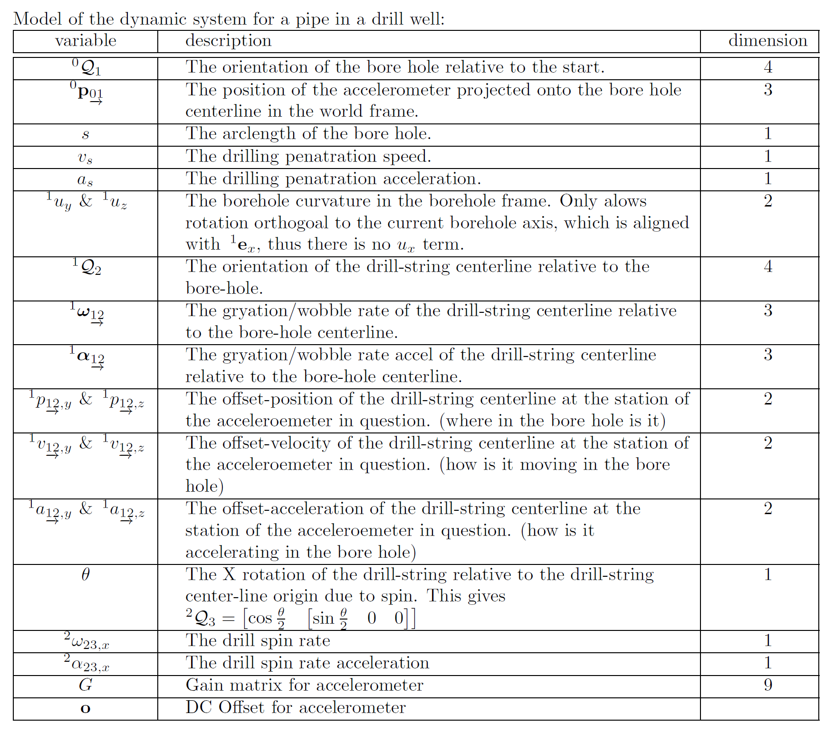
O₀
s
θ
O₂
u_{z}
ω
O₁
u_{y}

Slide 2
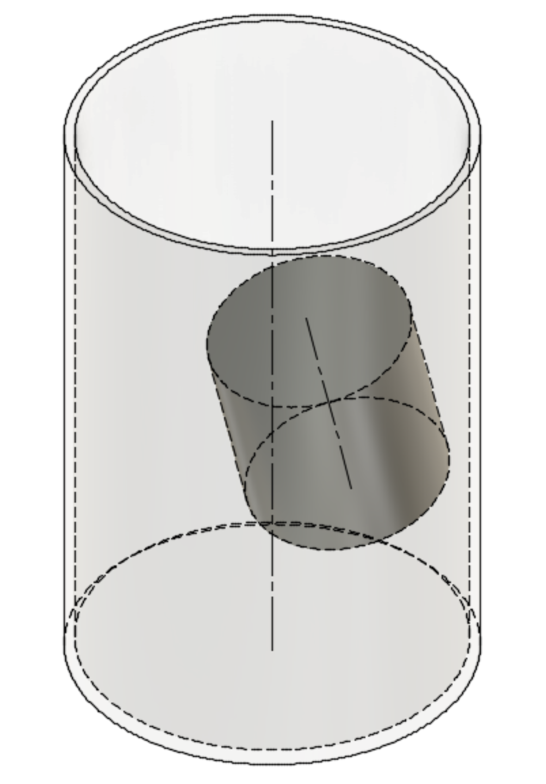
A

Slide 4
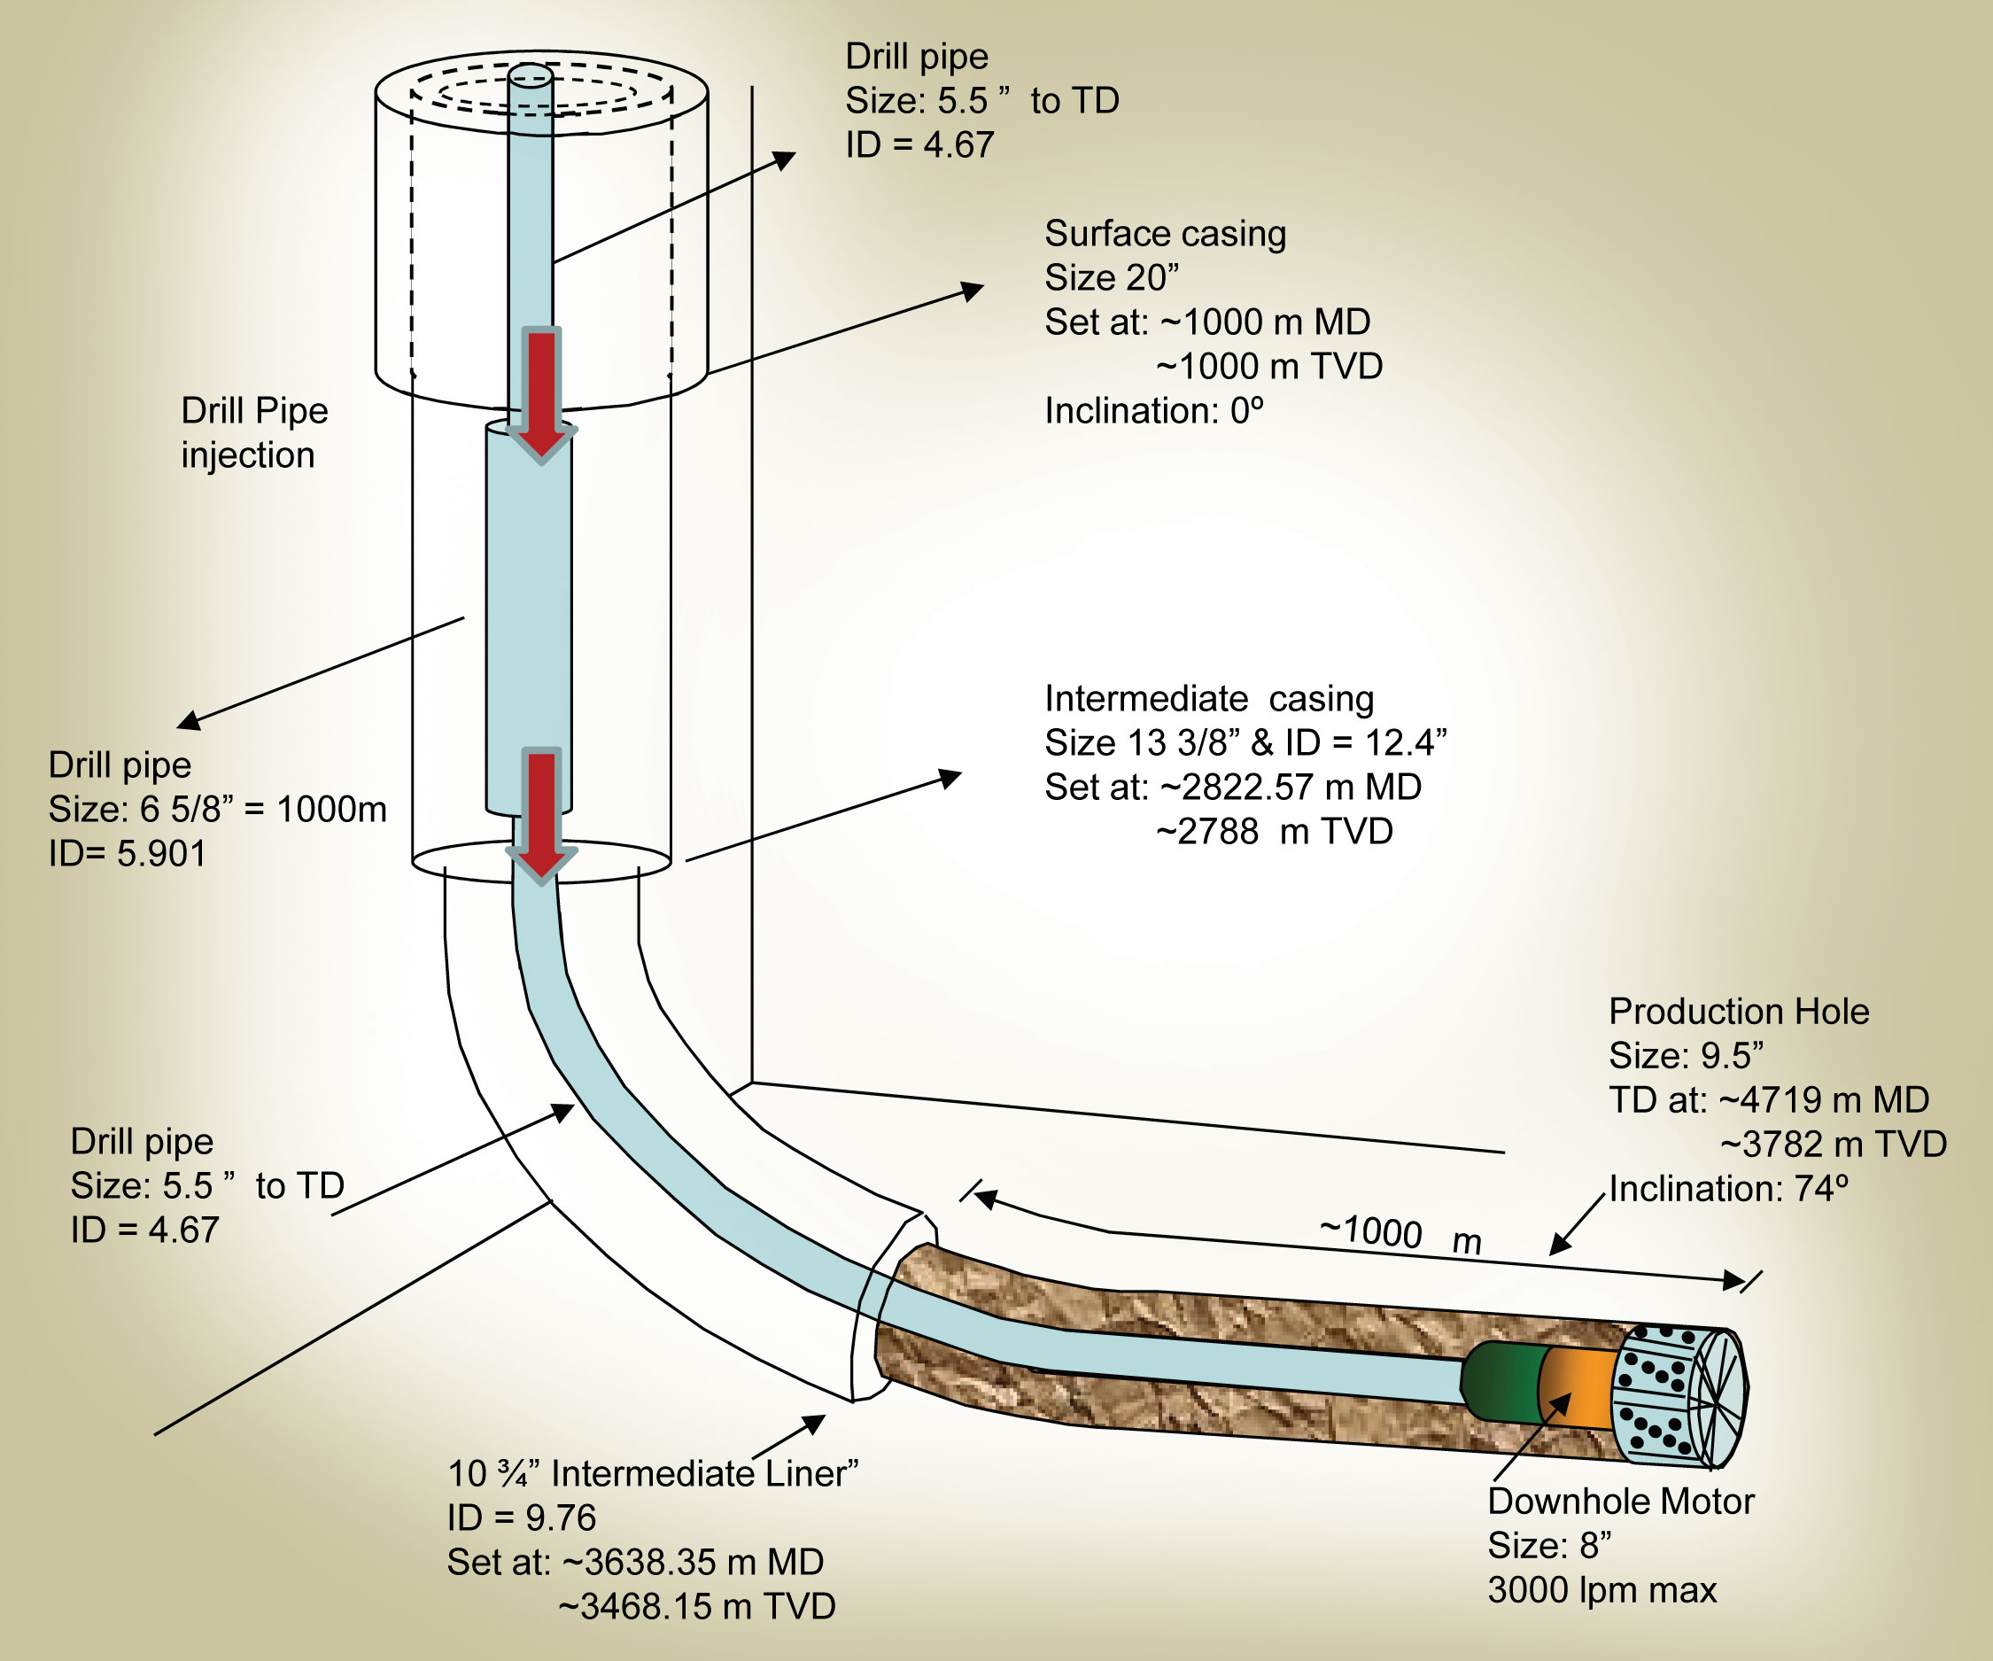
O₀
accelerometer
O_{S}
Drill string
O_{3b}
Borehole centerline
O_{3a}
θ
O_{3b}
O₂
ω₁₂
O₁

